Slide 1



CHÀO MỪNG CÁC CON ĐẾN VỚI TIẾT ĐẠO ĐỨC

Slide 2
Bài 3
  HỌC TẬP, SINH HOẠT ĐÚNG GIỜ

Slide 3


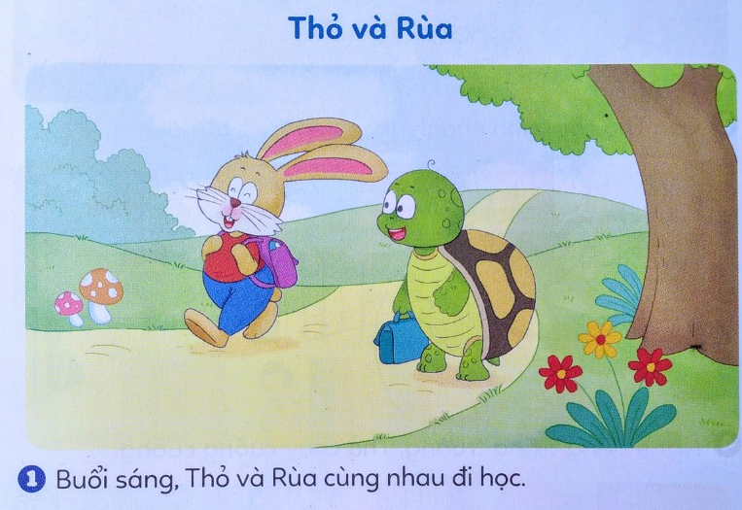

Slide 4
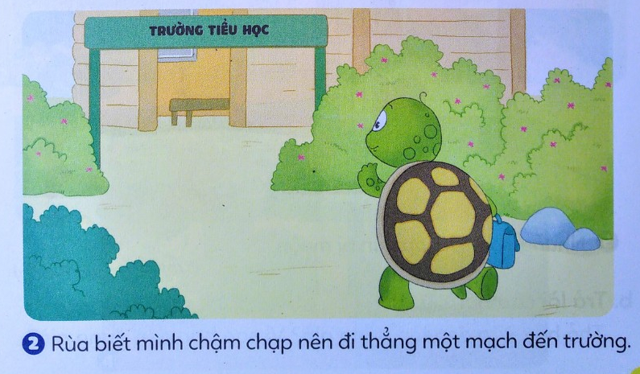

Slide 5
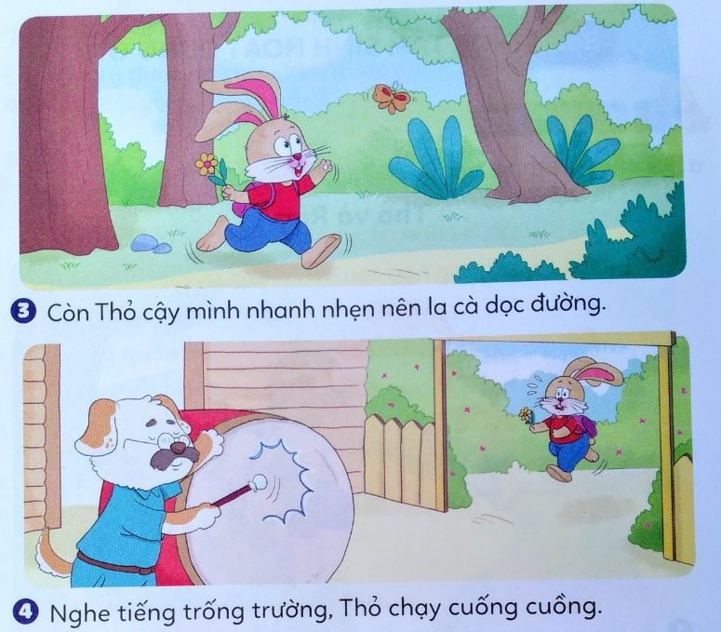

Slide 6
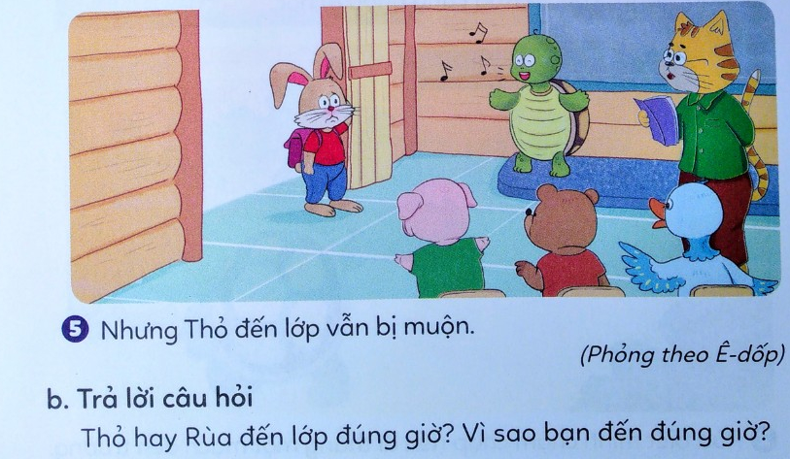

Slide 7

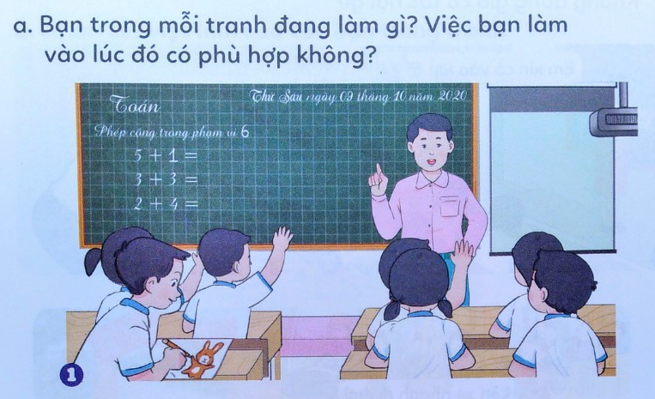

Slide 8
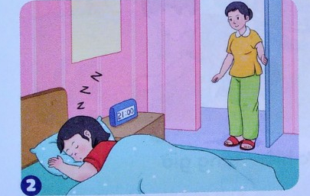
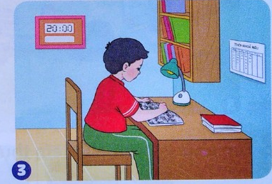
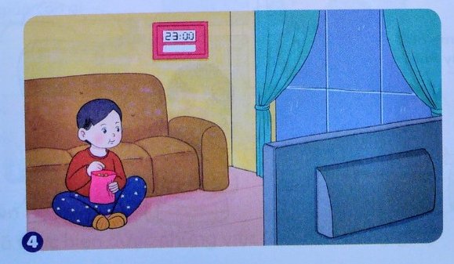

Slide 9


Slide 10

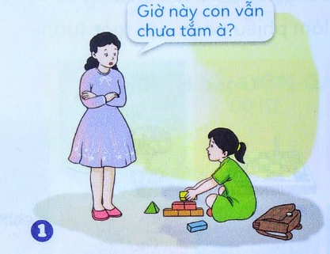

Slide 11
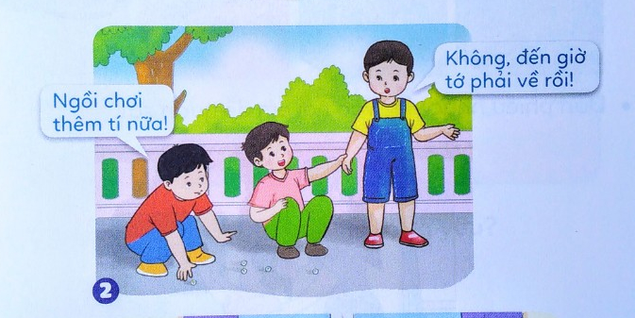

Slide 12
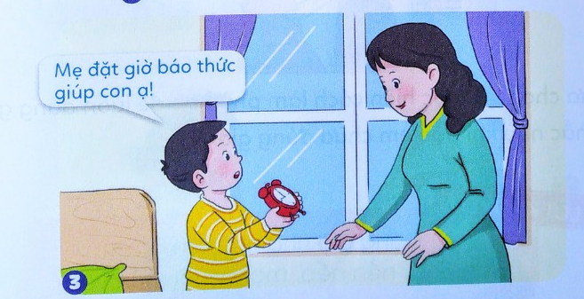

Slide 13


Slide 14

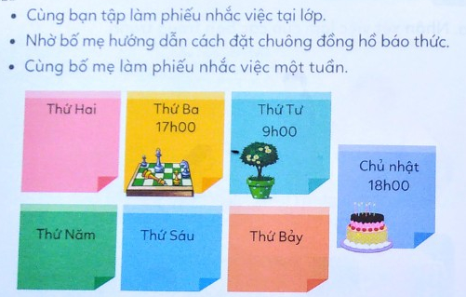

Slide 15
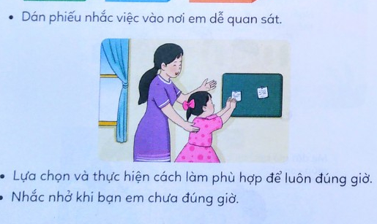

Slide 16
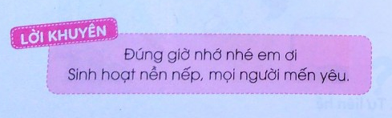

Slide 17



Cảm ơn các bạn nhé.
Cảm ơn các bạn nhé.

